Slide 1
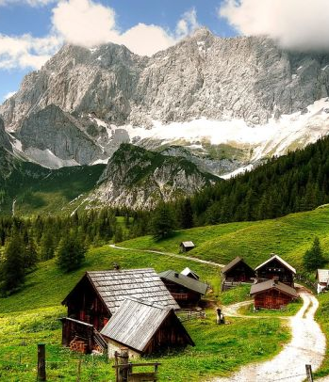
ALPEN
GEMACHT: Stela P. 6.Klasse
Quelle: Wikipedia

Slide 2
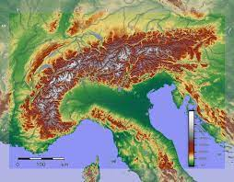
Alpen sind ein 1200 km langes und etwa 150 km breites Gebirgssystem zwischen Mittel- und Südeuropa. Der höchste Gipfel der Alpen ist der Mt. Blanc an der Grenze zwischen Italien und Frankreich.

Slide 3
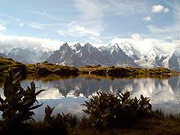
Das zentrale Gebirge wird von alten kristallinen Gesteinen gebildet, und die nördlichen und südlichen Ketten bestehen aus mesozoischen Karbonatgesteinen (Kalksteinen und Dolomiten), die von den sogenannten alpine Faltung (alpine Orogenese).

Slide 4
Die heutige Form der Alpen wurde durch die pleistozäne Vereisung gegeben und die Schneegrenze liegt auf einer Höhe von 2700 - 2800 m.

Slide 5
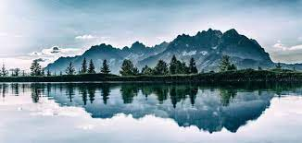
Wälder, Viehzucht und Tourismus sind von größter wirtschaftlicher Bedeutung. Mittel- und Südeuropa sind über die Alpen durch mehrere Straßen- und Schienenverbindungen verbunden. Die längsten Tunnel sind Simplon (20 km) und St. Gotthard (15 km).

Slide 6
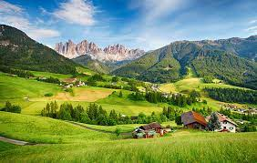
Im Alpenraum leben rund 13 Millionen Menschen aus acht Alpenländern: Frankreich, Monaco, Italien, Schweiz, Deutschland, Liechtenstein, Österreich und Slowenien.

Slide 7
DANKE

Slide 8
https://youtu.be/FCPdIvXo2rU

